Slide 1
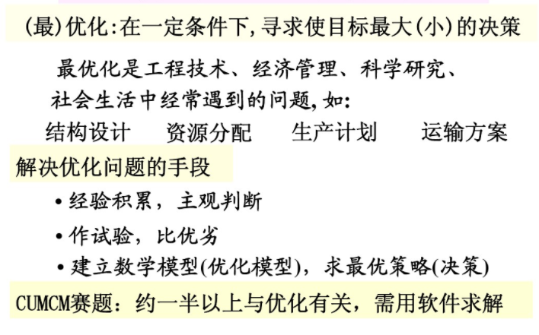
（最）优化问题

Slide 2
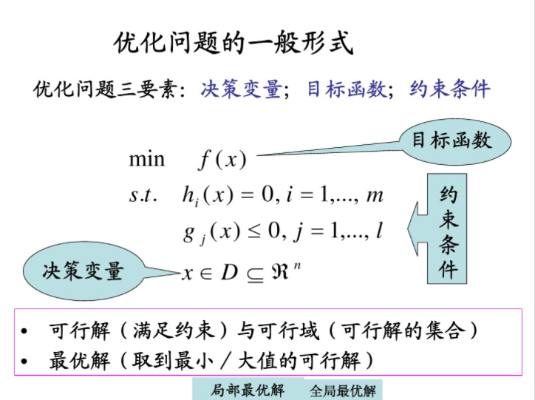
优化模型

Slide 3
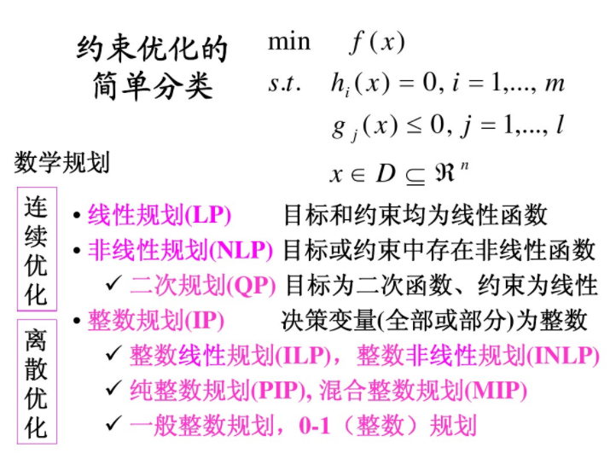
优化模型

Slide 4
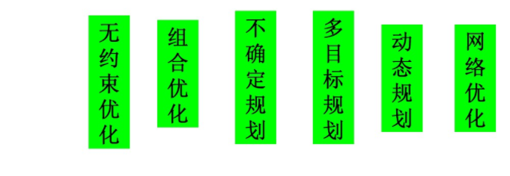

优化模型
（最）优化模型分类

Slide 5
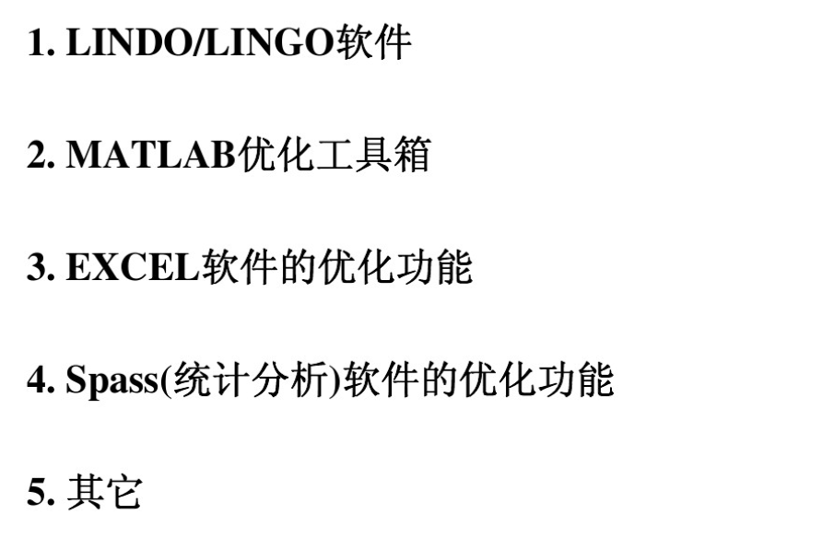
常用软件求解优化问题

Slide 6
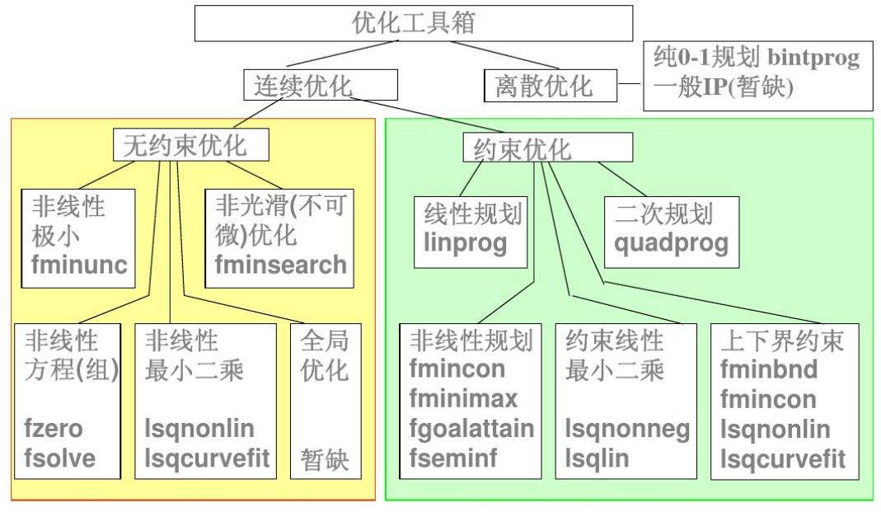

Slide 7

第三章 简单优化模型
优化——工程技术、经济管理、科学研究中的常见问题.
材料强度最大
运输费用最低
利润最高
风险最小
用数学建模方法解决优化问题的过程
优化目标与决策
模型假设与建立
数学求解与分析
简单优化模型归结为函数极值问题，用微分法求解.
属于数学规划的优化模型在第四章讨论.

Slide 8
第三章
简单优化模型
3.1 存贮 模型✔
3.2 森林救火✔
3.3 倾倒的啤酒杯
3.4 铅球掷远✔
3.5 不买贵的只买对的 ✔
3.6 血管分支
3.7 冰山运输
3.8 影院里的视角和仰角
3.9 易拉罐形状和尺寸的最优设计

Slide 9
工厂定期订购原料，存入仓库供生产之用；
车间一次加工出一批零件，供装配线每天生产所需；
商店成批购进各种商品，放在货柜里以备零售；
水库在雨季蓄水，用于旱季灌溉和发电；
贮存量多大才合适？
贮存量过大
贮存量太小
实例
问题
贮存费用太高
不能及时满足需求 一次性订购或生产费用增加

Slide 10
3.1 存贮模型
问 题
配件厂为装配线生产若干种产品，轮换产品时因更换设
备要付生产准备费，产量大于需求时要付贮存费. 该厂
生产能力非常大，即所需数量可在很短时间内产出.
已知某产品日需求量100件，生产准备费5000元，贮存费
每日每件1元. 试安排该产品的生产计划，即多少天生产
一次（生产周期），每次产量多少，使总费用最小.
要
求
不只是回答问题，而且要建立生产周期、产量与
需求量、准备费、贮存费之间的关系.

Slide 11
问题分析与思考
日需求100件，准备费5000元，贮存费每日每件1元.
每天生产一次, 每次100件,无贮存费,准备费5000元.
每天费用5000元
10天生产一次, 每次1000件，贮存费900+800+…+100 =4500元，准备费5000元，总计9500元.
平均每天费用950元
50天生产一次,每次5000件, 贮存费4900+4800+…+100 =122500元，准备费5000元，总计127500元.
平均每天费用2550元
10天生产一次,平均每天费用最小吗?

Slide 12
问题分析与思考
周期短，产量小
贮存费少，准备费多
周期长，产量大
准备费少，贮存费多
存在最佳的周期和产量，使总费用 (二者之和) 最小.
是一个优化问题，关键在建立目标函数.
显然不能用一个周期的总费用作为目标函数.
目标函数——每天总费用的平均值.

Slide 13
模 型 假 设
1. 产品每天的需求量为常数 r；
2. 每次生产准备费为 c₁, 每天每件产品贮存费为 c₂；
3. T天(一周期)生产一次, 每次生产Q件，当贮存量降
为零时，Q件产品立即生产出来 (生产时间不计)；
4. 为方便起见，时间和产量都作为连续量处理.
建 模 目 的
r, c₁, c₂ 已知，求T, Q 使每天总费用的平均值最小.

Slide 14
模 型 建 立
离散问题连续化
q
贮存量表示为时间的函数 q(t)
t=0生产Q件，q(0)=Q, q(t)以
需求速率r递减，q(T)=0.
Q
r
A
=QT/2
0
T
t
一周期贮存费为
一周期
总费用
每天总费用平均
值（目标函数）

Slide 15
模型求解
求 T 使
模型解释
经济订货批量公式（EOQ公式）
定性分析
敏感性分析
参数c₁,c₂, r的微小变化对T,Q的影响
T对c₁的(相对)敏感度
c₁增加1%, T增加0.5%
S(T,c₂)=–1/2, S(T,r)=–1/2
c₂或r增加1%, T减少0.5%

Slide 16
模型应用
回答原问题
c₁=5000, c₂=1，r=100
T=10(天), Q=1000(件), C=1000(元)
？
思考：为什么与前面计算的C=950元有差别?
每天需求量 r，每次订货费 c₁, 每天每件贮存费 c₂ , T天(周期) 订货一次,每次订货Q件，当贮存量降到零时，Q件立即到货.
用于订货供应情况:
经济批量订货公式(EOQ公式)
不允许缺货的存贮模型

Slide 17
允许缺货的存贮模型
q
Q
当贮存量降到零时仍有需求r, 出现缺货，造成损失.
r
A
原模型假设：贮存量降到零时Q件立即生产出来(或立即到货).
O
T₁
B
T
t
现假设：允许缺货, 每天每件缺货损失费 c₃ , 缺货需补足.
周期T, t=T₁贮存量降到零
一周期贮存费
一周期总费用
一周期缺货费

Slide 18
允许缺货的存贮模型
一周期总费用
每天总费用
平均值
（目标函数）
求 T ,Q
为与不允许缺货的存贮模型相比，T记作T´, Q记作Q´.

Slide 19
允许缺货模型
不允许 缺货
模型
记
不允许缺货

Slide 20
允许缺货模型
q
Q′
r
R
O
T₁
T
t
注意：缺货需补足
Q′~每周期初的存贮量
每周期的生产量R （或订货量）
Q~不允许缺货时的产量(或订货量)

Slide 21
存 贮 模 型
存贮模型(EOQ公式)是研究批量生产计划的重要理论基础, 也有实际应用.
若在贮存模型的总费用中增加购买货物本身的费用，重新确定最优订货周期和订货批量. 证明在不允许缺货模型和允许缺货模型中结果和原来一样.

Slide 22
存 贮 模 型
试建立不允许缺货的生产销售存贮模型。设生产速率为常数k，销售速率为常数r，k>r，在每个生产周期T内，开始的一段时间(0<t<T₀)一边生产一边销售，后来的一段时间(T₀<t<T)只销售不生产，画出存贮量q(t)的图形。设每次生产准备费为c₁，单位时间每件产品贮存费为c₂，以平均每天总费用最小为目标确定最优生产周期。讨论k>>r和k≈r的情况。

Slide 23
3.2 森林救火
问题
森林失火后，要确定派出消防队员的数量.
队员多，森林损失小，救援费用大；
队员少，森林损失大，救援费用小.
综合考虑损失费和救援费，确定队员数量.
分析
记队员人数x, 失火时刻t=0, 开始救火时刻t₁, 灭火时刻t₂, 时刻t森林烧毁面积B(t).
损失费f₁(x)是x的减函数, 由烧毁面积B(t₂)决定.
救援费f₂(x)是x的增函数, 由队员人数和救火时间决定.
存在恰当的x，使f₁(x), f₂(x)之和最小.

Slide 24
分析
关键是对B(t)作出合理的简化假设.
失火时刻t=0, 开始救火时刻t₁, 灭火时刻t₂, 画出时刻t森林烧毁面积B(t)的大致图形.
B
分析B(t)比较困难,转而讨论单位时间烧毁面积 dB/dt
(森林烧毁的速度).
B(t₂)
O
t₁
t₂
t

Slide 25
模型假设
1）0≤t≤t₁, dB/dt 与 t成正比，系数β (火势蔓延速度).
2）t₁≤t≤t₂, β 降为β–λx (λ为队员的平均灭火速度).
3）f₁(x)与B(t₂)成正比，系数c₁ (烧毁单位面积损失费）
4）每个队员的单位时间灭火费用c₂, 一次性费用c₃ .
假设1）的解释
火势以失火点为中心，均匀向四周呈圆形蔓延，半径 r与 t 成正比.
r
B
♣
面积 B与 t² 成正比
dB/dt与 t 成正比

Slide 26
模型建立
假设1）
假设2）
b
O
t₁
t₂
t
假设3）4）
目标函数——总费用

Slide 27
模型建立
目标函数——总费用
其中 c₁,c₂,c₃, t₁, β ,λ为已知参数
模型求解
求 x使 C(x)最小

Slide 28
结果解释
b
β /λ 是火势不继续蔓延的最少队员数
O
t₁
t₂
t
c₁~烧毁单位面积损失费, c₂~每个队员单位时间灭火费, c₃~每个队员一次性费用, t₁~开始救火时刻,
β~火势蔓延速度, λ~每个队员平均灭火速度.
c₁, t₁, β ↑ → x↑
c₃ ,λ ↑ → x ↓
c₂ ↑→ x↑
为什么?

Slide 29
模型应用
费用参数c₁,c₂,c₃已知
开始救火时刻t₁可估计
β ,λ由森林类型、队员能力等因素决定，可设置一系列数值备查.
模型可决定队员数量 x
评注
在风力的影响较大时“森林烧毁速度dB/dt 与 t成正比”的假设需要重新考虑.
队员灭火速度λ应该与开始救火时的火势有关.
如：火势越大，灭火速度越小

Slide 30

3.2 生猪的出售时机
问题
饲养场每天投入4元资金，用于饲料、人力、设备，估计可使80千克重的生猪体重增加2公斤。
市场价格目前为每千克8元，但是预测每天会降低 0.1元，问生猪应何时出售。
如果估计和预测有误差，对结果有何影响。
分析
投入资金使生猪体重随时间增加，出售单价随时间减少，故存在最佳出售时机，使利润最大

Slide 31
建模及求解
估计r=2，
g=0.1
若当前出售，利润为80×8=640（元）
t 天出售
生猪体重 w=80+rt
销售收入 R=pw
出售价格 p=8-gt
资金投入 C=4t
利润 Q=R-C=pw -C
求 t 使Q(t)最大
=10
Q(10)=660 > 640
10天后出售，可多得利润20元

Slide 32
敏感性分析
研究 r, g变化时对模型结果的影响
估计r=2，
g=0.1
设g=0.1不变
t 对r 的（相对）敏感度
t
r
生猪每天体重增加量r 增加1%，出售时间推迟3%。

Slide 33
敏感性分析
研究 r, g变化时对模型结果的影响
估计r=2，
g=0.1
设r=2不变
t 对g的（相对）敏感度
t
g
生猪价格每天的降低量g增加1%，出售时间提前3%。

Slide 34
强健性分析
研究 r, g不是常数时对模型结果的影响
w=80+rt →w = w(t)
p=8-gt → p =p(t)
每天利润的增值
每天投入的资金
保留生猪直到利润的增值等于每天的费用时出售
由 S(t,r)=3
若 (10%), 则 （30%）
建议过一周后(t=7)重新估计 , 再作计算。

Slide 35
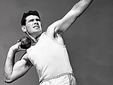
3.4 铅球掷远
铅球掷远起源于14世纪欧洲炮兵推掷炮弹的游戏和比赛.
男子铅球早在1896年第1届奥运会上就被列为比赛项目.
常识判断
影响投掷距离的因素：
初始速度
出手角度
出手高度
定量分析投掷距离与这些因素的关系.
找出最佳出手角度.
研究这些因素的微小改变对投掷距离的影响.

Slide 36
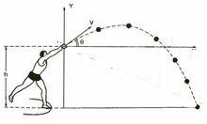
问题分析
影响投掷距离的因素：
初始速度v
出手角度θ
出手高度h
男子铅球直径11至13cm,
重量为16磅(合7.26kg).
x
在短暂的飞行中所受的阻力可以忽略.
将铅球视为一个质点，以一定的初始速度和出手角度投出后，在重力作用下作斜抛运动.

Slide 37
模型一
不考虑铅球出手高度
y
θ ~ 初始速度v与x轴的夹角
v
g ~ 重力加速度
s ~ 投掷距离
重力
θ
t=0时铅球从坐标原点O投出.
O
s
x
斜抛运动的基本定律
落地

Slide 38
模型一
结果分析
出手角度θ=π/4时
投掷距离 最大.
最佳出手角度π/4与初始速度v无关.
“物体以45度角抛出的距离最远”
对任何出手角度θ，投掷距离s与v²成正比.
初始速度的提高能使投掷距离大幅度地增加.

Slide 39
模型二
铅球出手高度为h
y
v
t=0时铅球从 (0, h) 投出
重力
h
O
θ
s
x
h=0 时与模型一 相同.

Slide 40
模型二
直接用 求最佳出手角度计算太繁.
最佳出手角度
最远投掷距离

Slide 41
模型二
最佳出手角度
最远投掷距离
最佳出手角度θ<π/4
v ↑
θ ↑, s↑
h ↑
θ↓ , s↑
大致上 s ∝v² s∝ h^{1/2}
提高v对s的增加远比提高h有效.

Slide 42
模型二的最佳出手角度及最远投掷距离
v(m/s) |  | 8 | 9 | 10 | 11 | 12 | 13 | 14 | 15
最佳角度 (度) | h=1.8 m | 38.76 | 39.85 | 40.69 | 41.35 | 41.87 | 42.29 | 42.63 | 42.92
 | h=2.0 m | 38.22 | 39.38 | 40.28 | 40.99 | 41.56 | 42.02 | 42.39 | 42.70
 | h=2.2 m | 37.70 | 38.93 | 39.89 | 40.65 | 41.26 | 41.75 | 42.16 | 42.49
最远距离 (m) | h=1.8 m | 8.13 | 9.90 | 11.8 | 14.03 | 16.40 | 18.96 | 21.73 | 24.69
 | h=2.0 m | 8.29 | 10.07 | 12.04 | 14.21 | 16.57 | 19.14 | 21.91 | 24.88
 | h=2.2 m | 8.45 | 10.23 | 12.21 | 14.38 | 16.75 | 19.32 | 22.09 | 25.06
h≈身高+20cm
h=2.0m | v=10m/s | v=12m/s
模型二 | s=12.04m | s=16.57m
模型一 | s=10.20m | s=14.69m
v ≈ 8~10m/s(普通人)
v ≈10~13m/s(运动员)
模型二s比模型一约增2m.
最佳出手角度约40⁰
正是一个出手高度h.

Slide 43
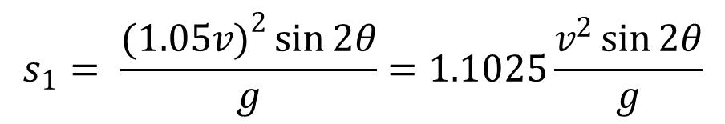
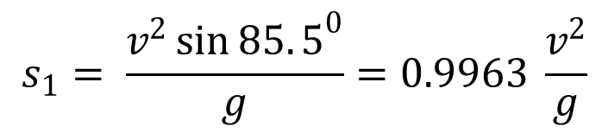
敏感性分析
v, θ, h的微小改变对s的影响
模型一
数值计算
v提高5%
=1.1025s
s增加约10%
θ变化5%
45⁰→42.75⁰(47.25⁰)
s仅减少约0.3%

Slide 44
敏感性分析
v, θ, h的微小改变对s的影响
模型一
理论分析
∆s/s ~ s的相对微小改变
∆s ≈ ds
微分法
∆v/v ~ v的相对微小改变
∆v ≈ dv
∆θ/θ ~ θ的相对微小改变
∆θ ≈ dθ
θ =42.75⁰
v的微小改变对s的影响比θ大得多.

Slide 45
模型二
数值计算
v(m/s) |  | 8 | 9 | 10 | 11 | 12 | 13 | 14 | 15
最佳角度 (度) | h=1.8 m | 38.76 | 39.85 | 40.69 | 41.35 | 41.87 | 42.29 | 42.63 | 42.92
 | h=2.0 m | 38.22 | 39.38 | 40.28 | 40.99 | 41.56 | 42.02 | 42.39 | 42.70
 | h=2.2 m | 37.70 | 38.93 | 39.89 | 40.65 | 41.26 | 41.75 | 42.16 | 42.49
最远距离 (m) | h=1.8 m | 8.13 | 9.90 | 11.8 | 14.03 | 16.40 | 18.96 | 21.73 | 24.69
 | h=2.0 m | 8.29 | 10.07 | 12.04 | 14.21 | 16.57 | 19.14 | 21.91 | 24.88
 | h=2.2 m | 8.45 | 10.23 | 12.21 | 14.38 | 16.75 | 19.32 | 22.09 | 25.06
h增加0.2m(10%)
θ减小0.5⁰
s增加0.2m(1.5%)
v提高1m/s(10%)
θ增加0.5⁰
s提高2m以上(15%)

Slide 46
模型二
理论分析
v=12m/s，h=2.0m
v的微小改变对s的影响比h大得多.

Slide 47
小结与评注
用物理定律建模,对影响投掷距离的主要因素(初始速度、出手角度和出手高度)作定性和定量研究.
敏感性分析是数学建模的重要环节.
对于模型y=f(x), x通常难以控制到设定的数值x₀.
研究x的微小改变对y的影响(x =x₀附近).
微分法
g(x₀)越大, x改变dx/x引起y改变dy/y越大(x=x₀附近).

Slide 48
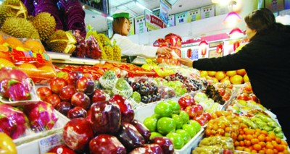
3.5 不买贵的只买对的
在琳琅满目的市场里选购商品.
“不买贵的，只买对的”！
哪些商品、买多少才是“对的”？
“消费者追求最大效用”——经济学的最优化原理.
用数学建模方法帮助决定商品的选择——效用函数.

Slide 49
效用函数
定量描述吃下面包、缓解饥饿、满足生理和心理需求程度的变化.
U(x) ~ 吃x片面包获得的满足程度(面包产生的效用).
△U(x)=U(x) -U(x-1) ~ 吃1片面包所产生效用的增量.
x | 0 | 1 | 2 | 3 | 4 | 5 | 6 | 7 | 8 | 9 | 10
U(x) | 0 | 10 | 20 | 28 | 35 | 40 | 43 | 45 | 46 | 46 | 44
△U(x) |  | 10 | 10 | 8 | 7 | 5 | 3 | 2 | 1 | 0
50
U
40
U(x)
30
U(x)递增, 增长渐慢, 曲线上凸.
20
10
x
0
0
1
2
3
4
5
6
7
8
9
15
Δ
U
10
△U(x)
△U(x)≥0, 递减, 曲线下降.
5
0
0
1
2
3
4
5
6
7
8
9
x

Slide 50
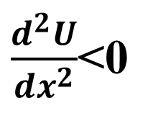
效用函数 (utility function)
效用~人们在商品或服务消费中获得的生理、心理上的满足程度.
效用函数U(x) ~ 数量为x的某种商品产生的效用.
dU(x)/dx ~x增加1个单位U(x)的增量.
边际效用
典型的效用函数
U(x)>0, 递增渐慢
dU(x)/dx >0, 递减
dU(x)/dx

Slide 51
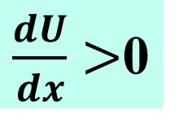
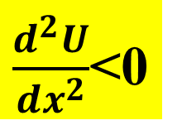

效用函数 U(x)
“边际效用递减”~ 经济学中普遍、重要的法则.
现实生活中的诸多表现.
效用函数和边际效用特性的数学表述：
效用递增
dU(x)/dx
边际效用递减

Slide 52
无差别曲线
U(x, y) ~ 两个变量x, y的效用函数
x片面包和y根香肠的组合
A1 ~1片面包加4根香肠
A2~ 4片面包加1根半香肠
A3~7片面包加1根香肠
几种组合的效用函数相等
A1, A2, A3连成一条曲线
U(x, y)=u₁ (u₁ 常数)
无差别曲线 ~ 效用函数的几何表示.
等效用线

Slide 53
无差别曲线
效用函数 U(x, y)=u的几何表示
B1(2片面包加5根香肠), B2, B3连成无差别曲线.
U(x, y)=u₂ (u₂ > u₁)
C1(1片面包加2根香肠), C2连成无差别曲线.
y
U(x, y)=u₃ (u₃ < u₁)
U(x,y) = u
效用函数值u增加
u增加
无差别曲线上移
O
x

Slide 54
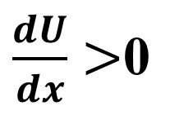
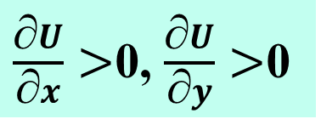
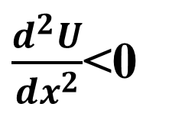
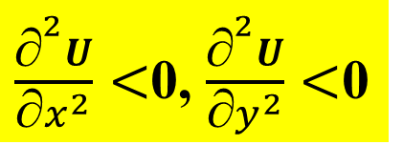
无差别曲线 U(x, y)=u
一元函数U(x)
二元函数U(x,y)
效用递增
边际效用递减
a=1, α=1/3, β=1/2
典型的效用函数

Slide 55
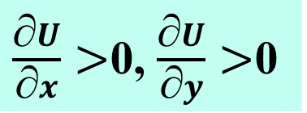
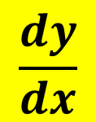
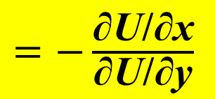
无差别曲线的特性
y
U(x, y) =u
几何直观
下降
下凸
互不相交
u增加
“下降”的数学解释
O
x
无差别曲线上效用函数U(x, y)=u不变
x↑→y↓
隐函数U(x, y)=u
y=y(x)
无差别曲线斜率为负
求导公式
<0

Slide 56
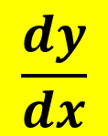
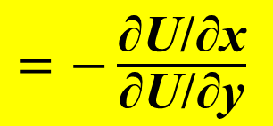
无差别曲线的特性
下降
下凸
互不相交
“下降”的经济学解释
y
U(x, y) =u
2种可以相互替代的商品x, y
--△y
P
u增加
△x
边际效用∂U/∂x, ∂U/∂y
0
x
用△x替代△y后效用不变
(△x>0, △y<0）
△x→dx
△y→dy
<0

Slide 57
无差别曲线的特性
下降
下凸
互不相交
y
“下凸”的经济学解释
U(x, y) =u
− △y₁
P₁
u增加
2种可以相互替代的商品x, y
△x₁
P₂
P₁ ~ x少, y多
P₂ ~ x多, y少
− △y₂
△x₂
O
x
△x₂=△x₁
(− △y₂)<(− △y₁)
“物以稀为贵”
−△y₂/△x₂ (P₂的替代率)< −△y₁/△x₁ (P₁的替代率)
“边际替代率递减”
−dy/dx 对x的导数为负
曲线下凸（凸向原点）

Slide 58
无差别曲线的特性
下降
下凸
互不相交
“互不相交”的解释
y
U=u₂
U(x, y) =u
如果无差别曲线U(x, y)=u₁与U(x, y)=u₂ 相交于P.
u增加
U=u₁
P
u₁≠ u₂
O
x
则交点P的效用函数将取2个不同的数值u₁, u₂ .
不可能!

Slide 59
效用最大化模型
已知甲乙两种可替代商品的效用函数, 用一定数额的钱购买多少甲、多少乙？
问题
由效用函数最大确定购买数量.
效用最大化原理
x, y ~购买甲乙商品数量
U(x, y) ~效用函数
p₁, p₂~甲乙商品的单价
s ~ 准备付出的钱
效用最大化模型

Slide 60
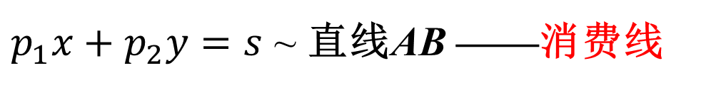
效用最大化模型
模型求解——几何分析
U(x, y)=u ~下降、下凸、互不相交的无差别曲线.
AB必与一条无差别曲线l
相切于Q点——消费点
y
·
U(x,y) = u
A
s/p₂
Q₁
y₁
u增加
消费点Q (x, y)的U(x, y)最大
Q
y
AB与l₁交点Q₁, U(x₁, y₁)< U(x, y)
l
B
O
x₁
x
s/p₁
x

Slide 61
效用最大化模型
模型求解——二元函数条件极值
拉格朗日乘子
边际效用之比=价格之比
效用函数最大

Slide 62
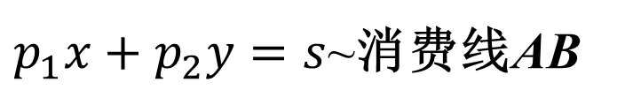
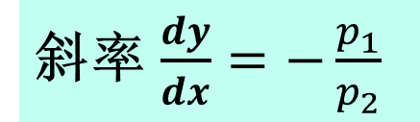
效用最大化模型
几何分析与条件极值结果的一致
无差别曲线 l ~ U(x, y)=u
斜率
AB与l相切于Q
斜率相等
y
·
U(x,y) = u
A
s/p₂
u增加
y
Q
l
x
B
x
O
s/p₁

Slide 63
效用最大化模型
求解
购买两种商品费用之比等于参数α与β之比，与商品价格无关.
α, β ~ 两种商品效用或消费者偏爱的度量.

Slide 64
效用最大化模型
推广到n种商品
x₁, x₂,…, x_{n}~购买商品数量
U(x₁, x₂,…, x_{n}) ~效用函数
p₁, p₂,…, p_{n} ~ n种商品单价
s ~ 准备付出的钱
求解
单位金额的边际效用
各种商品单位金额的边际效用相等时效用函数最大.

Slide 65
效用最大化模型的应用
怎样才能“不买贵的，只买对的”？
草莓、芒果和桔子每千克价格为15元,10元和5元, 准备花100元采购, 怎样分配这笔钱？
问题
分析
p₁, p₂, p₃ ~ 3种水果价格
x₁, x₂, x₃ ~ 购买数量
效用最大化模型
需确定3种水果的效用函数U(x₁, x₂,x₃)或边际效用.

Slide 66
怎样才能“不买贵的，只买对的”？
确定效用函数U(x₁, x₂,x₃)或边际效用的办法
办法一
采用现成的效用函数表达式
按照 α:β:γ 分配100元
3种水果的效用或偏爱
α=6/10, β=1/10, γ=3/10
60元买4kg草莓, 10元买1斤kg芒果, 30元买6kg桔子.

Slide 67
怎样才能“不买贵的，只买对的”？
办法二
给出每买1kg草莓,1kg芒果,1kg桔子效用函数的增加值(边际效用).
数量 | 1 | 2 | 3 | 4 | 5 | 6 | 7 | 8
草莓 | 24 | 21 | 20 | 18 | 16 | 15 | 13 | 10
芒果 | 12 | 10 | 9 | 8 | 6 | 5 | 3 | 2
桔子 | 15 | 12 | 10 | 9 | 7 | 6 | 5 | 5
p₁=15, p₂=10, p₃=5,
p₁: p₂: p₃=3:2:1
计算3种水果单位金额的边际效用

Slide 68
怎样才能“不买贵的，只买对的”？
办法二
3种水果单位金额的边际效用
数量 | 1 | 2 | 3 | 4 | 5 | 6 | 7 | 8
草莓 | 8 | 7 | 20/3 | 6 | 16/3 | 5 | 13/3 | 10/3
芒果 | 6 | 5 | 9/2 | 4 | 3 | 5/2 | 3/2 | 1
桔子 | 15 | 12 | 10 | 9 | 7 | 6 | 5 | 5
8 | 7
20/3 | 6
p₁=15 p₂=10 p₃=5
6
15
12
10 | 9
7
6
按照3种水果单位金额边际效用从大到小的顺序，每次增加1kg购买量，直到花完准备付出的100元.
5+
5+
5+
5+
15+
15+
5+
15+
15+
10+
5
=100
4kg草莓, 1kg芒果, 6kg桔子.

Slide 69
对办法一和办法二的分析
办法一
按照 α:β:γ 分配s元
购买量x₁, x₂, x₃连续
s =60 , α=6/10, β=1/10, γ=3/10
36元买2.4kg草莓, 6元买0.6kg芒果, 18元买3.6kg桔子.
办法二
边际效用在离散点x₁, x₂, x₃=1, 2, …得到.
购买量离散
s = 60元不一定恰好花完.

Slide 70
怎样才能“不买贵的，只买对的”？
3种水果单位金额的边际效用
数量 | 1 | 2 | 3 | 4 | 5 | 6 | 7 | 8
草莓 | 8 | 7 | 20/3 | 6 | 16/3 | 5 | 13/3 | 10/3
芒果 | 6 | 5 | 9/2 | 4 | 3 | 5/2 | 3/2 | 1
桔子 | 15 | 12 | 10 | 9 | 7 | 6 | 5 | 5
p₁=15 p₂=10 p₃=5
100元买4kg草莓, 1kg芒果, 6kg桔子.
芒果比桔子贵，但芒果买的比桔子少.
芒果(单位金额的边际)效用比桔子小.
效用最大化的结果
“不买贵的，只买对的”！

Slide 71
小结与评注
效用函数把对商品主观、感性的偏爱提升为满足生理、心理需求的效率, 将效用转化为经济行为.
效用最大化原理一定程度上刻画了消费的合理性.
利用无差别曲线可以通过图形直观, 定性地讨论效用最大化原理以及实际应用中的问题.
对于效用是否是一个数值函数仍有争论，一些人主张用“偏爱”代替“效用”，偏爱只有顺序的先后，没有数值大小的区分.

Slide 72
3.6 血 管 分 支
背景
机体提供能量维持血液在血管中的流动.
给血管壁以营养.
克服血液流动的阻力.
消耗能量与取决于血管的几何形状.
在长期进化中动物血管的几何形状已经达到能量最小原则.
问题
研究在能量最小原则下，血管分支处粗细血管半径比例和分岔角度.

Slide 73
模型假设
一条粗血管和两条细血管在分支点对称地处于同一平面.
血液流动近似于黏性流体在刚性管道中的运动.
血液给血管壁的能量随管壁的内表面积和体积的增加而增加，管壁厚度d近似与血管半径r成正比.
B
l₁
r₁
q₁
r
H
A
C
θ
q
θ
q₁
考察血管AC与CB, CB´
l
B´
L
q=2q₁
r/r₁, θ ?

Slide 74
模型假设
黏性流体在刚性管道中运动
Δ p~A,C压力差，μ ~黏性系数
克服阻力消耗能量E₁
提供营养消耗能量E₂
B
l₁
管壁内表面积 2πrl
r₁
q₁
管壁体积π(d²+2rd)l,管壁厚度d与r成正比
r
H
A
C
θ
q
θ
q₁
l
B´
L

Slide 75
模型建立
B
l₁
克服阻力消耗能量
r₁
q₁
r
H
A
C
θ
q
θ
q₁
提供营养消耗能量
l
B´
L
机体为血流提供能量

Slide 76
模型求解
l₁
B
r₁
q₁
H
A
r
C
θ
q
q₁
θ
l
B´
L

Slide 77
模型解释
生物学家：结果与观察大致吻合
推论
大动脉到毛细血管有n次分叉
n=？
大动脉半径r_{max}, 毛细血管半径r_{min}
观察：狗的血管
血管总条数

Slide 78
3.7 冰山运输
波斯湾地区水资源贫乏，淡化海水的成本为每立方米0.1英镑.
背景
专家建议从9600km远的南极用拖船运送冰山，取代淡化海水.
从经济角度研究冰山运输的可行性.
建模准备
1. 日租金和最大运量
船 型
小 中 大
日租金（英镑）
4.0
6.2
8.0
最大运量（m³）
5×10⁵
10⁶
10⁷

Slide 79
建模准备
2. 燃料消耗（英镑/km）
冰山体积(m³)
10⁵ 10⁶ 10⁷
船速(km/h)
1
8.4 10.5 12.6
3
10.8 13.5 16.2
5
13.2 16.5 19.8
3. 融化速率（m/天）
与南极距离 (km)
0 1000 >4000
船速(km/h)
1
0 0.1 0.3
3
0 0.15 0.45
5
0 0.2 0.6

Slide 80
选择船型和船速，使冰山到达目的地后每立方米水的费用最低，并与淡化海水的费用比较.
建模目的
航行过程中船速不变，总距离9600km.
模型假设
冰山呈球形，球面各点融化速率相同.
到达目的地后,每立方米冰可融化0.85m³水.
建模分析
燃料消耗
船型, 船速
总费用
租金
船型
目的地水体积
目的地冰体积
初始冰山体积
船型
运输过程融化规律
船型, 船速

Slide 81
模型建立
1. 冰山融化规律
d
0 1000 >4000
r
船速u (km/h)
与南极距离d(km)
融化速率r(m/天）
u
1
0 0.1 0.3
3
0 0.15 0.45
5
0 0.2 0.6
r是 u 的线性函数
d<4000时u与d成正比d>4000时u与d无关
航行 t 天, d=24ut
第t天融化速率

Slide 82
1. 冰山融化规律
冰山初始半径R₀，航行t天时半径
冰山初始体积
t天时体积
选定u,V₀, 航行t天时冰山体积
总航行天数
到达目的地时冰山体积

Slide 83
2. 燃料消耗
V
q₁
10⁵ 10⁶ 10⁷
燃料消耗 q₁(英镑/km)
u
1
8.4 10.5 12.6
q₁对u线性, 对lgV 线性
3
10.8 13.5 16.2
5
13.2 16.5 19.8
选定u,V₀, 航行第t天燃料消耗 q (英镑/天)
燃料消耗总费用

Slide 84
冰山初始体积V₀的日租金 f(V₀)（英镑）
3. 运送每立方米水费用
V₀ 5 ×10⁵ 10⁶ 10⁷ f(V₀) 4.0 6.2 8.0
航行天数
拖船租金费用
总燃料消耗费用
冰山运输总费用

Slide 85
3. 运送每立方米水费用
到达目的地时冰山体积
冰山到达目的地后得到的水体积
冰山运输总费用
运送每立方米水费用

Slide 86
模型求解
选择船型和船速,使冰山到达目的地后每立方米水的费用最低
求 u,V₀使Y(u,V₀)最小
V₀只能取离散值
取几组（V₀，u）用枚举法计算
经验公式很粗糙
V₀
u
3
3.5
4
4.5
5
10⁷
0.0723
0.0683
0.0649
0.0663
0.0658
5×10⁶
0.2251
0.2013
0.1834
0.1842
0.1790
10⁶
78.9032
9.8220
6.2138
5.4647
4.5102
u=4~5(km/h), V₀= 10⁷ (m³)， Y(u,V₀)最小

Slide 87
结果分析
大型拖船V₀= 10⁷ (m³),船速 u=4~5(km/h), 冰山到达目的地后每立方米水的费用 Y(u,V₀)约0.065(英镑).
虽然0.065英镑略低于淡化海水的成本0.1英镑，但是模型假设和构造非常简化与粗糙.
由于未考虑影响航行的种种不利因素，冰山到达目的地后实际体积会显著小于V(u,V₀).
有关部门认为，只有当计算出的Y(u,V₀)显著低于淡化海水的成本时，才考虑其可行性.

Slide 88
小结与评注
模型来自实际问题的可行性研究.
收集数据是建模的重要准备工作.
根据数据得到的经验公式是建模的基础.
冰山形状的球形假设简化了计算, 这个假
设的合理性如何?如果改变它呢?

Slide 89
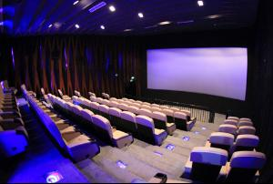
3.8 影院里的视角和仰角
前排座位？
后排座位？
中间座位？
前后排主要差别：视角和仰角
视角~眼睛到屏幕上、下边缘视线夹角.
仰角~眼睛到屏幕上边缘视线与水平线夹角.
视角大画面看起来饱满.
仰角太大头部过分上仰.
影院设计
总体上使观众视角尽可能大.
对仰角加一定限制.

Slide 90
简化问题
某一排观众的视角α和仰角β
影响α和β 的因素:
h
b
d
q
θ
c
影院设计
h, q, c基本固定.
排数n固定, d改变不大.
b和θ可在一定范围内调整.
h
屏幕
第n排
β
眼睛至地板距离
α
c
b
第1排
地板线
θ
地面
d
q
垂直于屏幕和地面的影院纵向剖面示意图

Slide 91
简化问题
视角α，仰角β
h, d, q, c,n固定, 确定b和θ , 使全体观众满意程度最高.
1. 观众视角平均值尽量大, 各排视角分散程度尽量小.
2. 各排座位仰角基本不超过30⁰(允许1~2排例外).
3. 前排观众不遮挡后排观众的视线.
h
屏幕
第n排
β
c
α
b
第1排
地板线
θ
q
地面
d

Slide 92
问题分析
座位号k(=1,2,…, n) ↑
视角α,仰角β ↓
观众视角平均值取1到n排视角的均值.
越大越好
视角分散程度用n个视角均方差度量.
越小越好
观众满意程度定义为各排视角均值与均方差之比.
——变异系数
优化问题的目标函数(越大越好)
b, θ ~ 优化问题的决策变量
h
屏幕
第n排
β
α
c
β
α
b
第1排
地板线
θ
q
地面
d

Slide 93
问题分析
优化问题的约束条件
仰角β≤30⁰，允许1~2排不满足.
k↑ β ↓
只需检查前3排β的数值.
前排观众不遮挡后排的视线.
条件：设眼睛到头顶的高度c₁，使后排观众眼睛到屏幕下边缘的视线在前排观众头顶之上.
前排头顶
后排眼睛
c₁
视线
q
c
只需最后一排满足条件.
θ

Slide 94
模型假设
固定参数
h=2.5m
屏幕
第16排
c₁=0.1m
β
c=1.1m
α
b
第1排
地板线
θ
q=0.8m
地面
d=6m
决策变量
2m≤b≤ 3m
10⁰ ≤ θ ≤ 20⁰

Slide 95

模型假设
上仰角β ~ 眼睛到屏幕上边缘视线与水平线夹角.
下仰角γ ~ 眼睛到屏幕下边缘视线与水平线夹角.
α=β - γ
当下边缘视线在水平线之下时γ取负值.
β
第n排
h
屏幕
α
c
β
α
γ<0
b
第1排
θ
地板线
地面
d
q

Slide 96
模型建立
h
β_{k}
α_{k}
第k排
第k排视角
γ_{k}
b
水平线
c
θ
d
(k-1)q
视角均值
视角均方差
目标函数
确定b, θ使v(α)最大 (h, d, q, c, n为常数)

Slide 97
模型建立
约束条件: 仰角
约束条件: 前排观众不遮挡后排的视线.
对最后一排：
γ_{n}>δ
第n-1排头顶
第n排眼睛
γ_{n}
B
c₁
δ
A
q
c
θ

Slide 98
模型分析
b和θ的改变对目标函数的影响
图形直观
h
b↑ β_{k}, γ_{k}↑
α_{k}↓
β_{k}
α_{k}
第k排
γ_{k}
b
水平线
c
θ ↑ β_{k} ,γ_{k}↓
θ
α_{k} ↑
d
(k-1)q
数学分析

Slide 99
模型分析
b和θ的改变对目标函数的影响
数学分析
b↑ α_{k}↓
θ ↑ α_{k} ↑
b↓,θ ↑ α_{k} ↑
α_{k} ↑ m(α) ↑
α_{k} ↑ s(α) ↑
α_{k} ↑ m(α) ↑↓ ?

Slide 100
模型分析
b和θ的改变对约束条件的影响
约束条件: 仰角
b↑ β_{k} ↑
θ ↑ β_{k} ↓
b↓,θ ↑ β_{k} ↓
β_{k}≤30⁰容易满足.
约束条件: 前排观众不遮挡后排的视线.
b, θ ↑
条件容易满足.

Slide 101
模型求解
设h=2.5m, d=6m, q=0.8m,c=1.1m, c₁=0.1m, n=16
求b(2m≤b≤3m), θ (10⁰ ≤θ ≤ 20⁰)使v(α)最大.
满足 及γ_{n}>δ ( ).
微分法难以求解，转向数值搜索法.

Slide 102
模型求解
取b,θ 离散值计算目标函数v(α)
13⁰
θ b(m) | 10⁰ | 11⁰ | 12⁰ | 13⁰ | 14⁰ | 15⁰ | 16⁰ | 17⁰ | 18⁰ | 19⁰ | 20⁰
2.0 | 3.1452 | 3.1443 | 3.1423 | 3.1392 | 3.1351 | 3.1300 | 3.1237 | 3.1163 | 3.1077 | 3.0981 | 3.0872
2.1 | 3.1795 | 3.1789 | 3.1772 | 3.1745 | 3.1707 | 3.1658 | 3.1598 | 3.1526 | 3.1443 | 3.1348 | 3.1240
2.2 | 3.2154 | 3.2152 | 3.2139 | 3.2115 | 3.2081 | 3.2034 | 3.1977 | 3.1907 | 3.1826 | 3.1732 | 3.1626
2.3 | 3.2530 | 3.2532 | 3.2523 | 3.2503 | 3.2471 | 3.2428 | 3.2373 | 3.2306 | 3.2226 | 3.2134 | 3.2029
2.4 | 3.2924 | 3.2930 | 3.2925 | 3.2908 | 3.2880 | 3.2840 | 3.2787 | 3.2722 | 3.2645 | 3.2554 | 3.2451
2.5 | 3.3336 | 3.3347 | 3.3346 | 3.3332 | 3.3307 | 3.3270 | 3.3220 | 3.3158 | 3.3082 | 3.2994 | 3.2891
2.6 | 3.3767 | 3.3782 | 3.3785 | 3.3775 | 3.3754 | 3.3720 | 3.3673 | 3.3613 | 3.3539 | 3.3452 | 3.3351
2.7 | 3.4217 | 3.4236 | 3.4243 | 3.4238 | 3.4220 | 3.4189 | 3.4145 | 3.4087 | 3.4016 | 3.3931 | 3.3831
2.8 | 3.4686 | 3.4710 | 3.4722 | 3.4720 | 3.4706 | 3.4679 | 3.4638 | 3.4583 | 3.4513 | 3.4430 | 3.4331
2.9 | 3.5176 | 3.5204 | 3.5221 | 3.5224 | 3.5213 | 3.5189 | 3.5151 | 3.5099 | 3.5032 | 3.4950 | 3.4853
3.0 | 3.5686 | 3.5720 | 3.5741 | 3.5748 | 3.5742 | 3.5721 | 3.5686 | 3.5637 | 3.5572 | 3.5492 | 3.5396
3.0
3.5748
b↑ v(α) ↑
最大值位于b=3.0m.
θ ↑ v(α) ↑↓
最大值在θ=13⁰达到.

Slide 103
模型求解
计算b=3.0m, θ=13⁰的仰角β_{k}
k | 1 | 2 | 3 | 4 | 5 | 6 | 7 | 8
β_{k} | 36.2538 | 31.7947 | 27.9390 | 24.6005 | 21.7005 | 19.1701 | 16.9512 | 14.9951
k | 9 | 10 | 11 | 12 | 13 | 14 | 15 | 16
β_{k} | 13.2615 | 11.7173 | 10.3350 | 9.0916 | 7.9684 | 6.9494 | 6.0214 | 5.1730
除β₁, β₂外β_{k}≤30⁰
= -2.7685
γ_{n}>δ
= -6.0433
b=3.0m, θ=13⁰确是整个模型的最优解.

Slide 104
模型求解
计算最优解b=3.0m, θ=13⁰的视角α_{k}
k | 1 | 2 | 3 | 4 | 5 | 6 | 7 | 8
α_{k} | 18.6826 | 17.6371 | 16.5521 | 15.4975 | 14.5067 | 13.5927 | 12.7579 | 11.9990
k | 9 | 10 | 11 | 12 | 13 | 14 | 15 | 16
α_{k} | 11.3103 | 10.6855 | 10.1178 | 9.6012 | 9.1301 | 8.6993 | 8.3044 | 7.9415
均值m(α)=12.3135
均方差s(α)=3.4445
随着k的增加, β_{k}下降很快, α_{k}变化不大.
β_{k}
观众不妨选择仰角下降变缓的第10排左右.
α_{k}
k

Slide 105
结果分析
最优解b=3.0m, θ=13⁰的敏感性分析
θ b(m) | 10⁰ | 11⁰ | 12⁰ | 13⁰ | 14⁰ | 15⁰ | 16⁰ | 17⁰ | 18⁰ | 19⁰ | 20⁰
2.9 | 3.5176 | 3.5204 | 3.5221 | 3.5224 | 3.5213 | 3.5189 | 3.5151 | 3.5099 | 3.5032 | 3.4950 | 3.4853
3.0 | 3.5686 | 3.5720 | 3.5741 | 3.5748 | 3.5742 | 3.5721 | 3.5686 | 3.5637 | 3.5572 | 3.5492 | 3.5396
3.5748
b=3.0m处, △b=0.1m时△v≈0.05
△b/b=1%, △v/v <0.5%
θ=13⁰处, △θ=1⁰ 时△v =0.0007
△θ /θ =1%, △v/v <0.003%
b对目标函数的影响比θ的影响大上百倍.

Slide 106
小结与评注
影院屏幕和座位设计中的简化问题：视角α均值和均方差为决策目标, 高度b和夹角θ为决策变量, 仰角β和视线遮挡限制为约束条件, 建立优化模型.
定性分析决策变量的变化对目标函数和约束条件的影响,结论与直观和常识相符合, 是模型检验一部分.
模型定量结果与定性分析的相互印证,决策变量的敏感性分析, 以及对各排座位仰角和视角的讨论,丰富了建模的成果, 拓广了模型的应用.

Slide 107
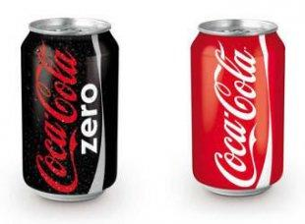
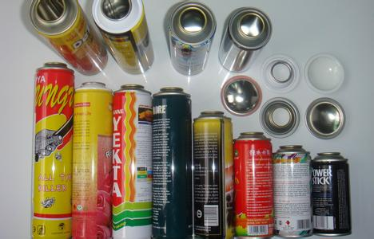
2.5 易拉罐形状和尺寸的最优设计
全国大学生数学建模竞赛2006年C题
以发表在《工程数学学报》2006年增刊上学生优秀论文和评述文章为基本材料, 介绍建模过程.

Slide 108
赛题原文
我们只要稍加留意就会发现销量很大的饮料 (例如饮料量为355毫升的可口可乐、青岛啤酒等)的饮料罐(即易拉罐)的形状和尺寸几乎都是一样的。看来，这并非偶然，这应该是某种意义下的最优设计。当然，对于单个的易拉罐来说，这种最优设计可以节省的钱可能是很有限的，但是如果是生产几亿，甚至几十亿个易拉罐的话，可以节约的钱就很可观了。
现在就请你们小组来研究易拉罐的形状和尺寸的最优设计问题。具体说，请你们完成以下的任务：

Slide 109
赛题原文
赛题原文
1. 取一个饮料量为355毫升的易拉罐，例如355毫升的可口可乐饮料罐，测量你们认为验证模型所需要的数据，例如易拉罐各部分的直径、高度、厚度等，并把数据列表加以说明；如果数据不是你们自己测量得到的，那么你们必须注明出处。
2. 设易拉罐是一个正圆柱体, 什么是它的最优设计？其结果是否可以合理地说明你们所测量的易拉罐的形状和尺寸，例如说，半径和高之比，等等。

Slide 110
赛题原文
3. 设易拉罐的中心纵断面如图所示, 上面部分是一个正圆台,下面部分是一个正圆柱体. 什么是它的最优设计？其结果是否可以合理地说明你们所测量的易拉罐的形状和尺寸。
4. 利用你们对所测量的易拉罐的洞察和想象力,做出你们自己的关于易拉罐形状和尺寸的最优设计.
5. 用你们做本题及以前学习和实践数学建模的亲身体验,写一篇短文(不超过1000字,你们的论文中必须包括这篇短文),阐述什么是数学建模, 它的关键步骤及难点.

Slide 111
问题分析
导数应用中的极值问题
设计一个容积固定、有盖的圆柱形容器, 若侧壁及底、盖厚度都相同, 问容器高度与底面半径之比为多少, 所耗材料最少？
侧壁及底、盖厚度相同
所耗材料用总面积表示
r~底面半径. h ~高度.
S ~表面积. V ~容积
V固定, 求r，h满足什么关系使S最小.

Slide 112

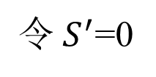
问题分析
导数应用的极值问题
微分法求解
r~底面半径. h ~高度. S ~表面积. V ~容积.
容器高度与底面直径相等时所耗材料最少.

Slide 113
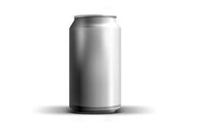
问题分析
容器高度与底面直径相等时所耗材料最少.
通常易拉罐的高度比底面直径大得多.
如果只考虑节省材料
罐底、盖厚度比侧壁大
增加高度、减少底面直径
题目要求测量数据
得到底、盖、侧壁的厚度
正圆柱体利用简单几何知识建模.
圆柱体上面有一个小圆台.
小圆台改为小球台.

Slide 114
数据测量
易拉罐各项尺寸(mm)
从罐的外部进行测量
5只罐子的平均值
罐高 | 圆柱高 | 圆台高 | 圆柱直径 | 顶盖直径 | 罐壁厚 | 顶盖厚 | 罐底厚 | 罐内 容积
120.6 | 110.5 | 10.1 | 66.1 | 60.1 | 0.103 | 0.306 | 0.300 | 364.8cm³
圆台高不到圆柱高的10%
顶盖与圆柱直径相差10%
罐底、盖的厚度约为罐壁的3倍
优化设计与普通的极值问题有别.
圆台近似作圆柱处理误差很小.
罐高约为圆柱直径的2倍，与日常所见相符.

Slide 115
圆柱模型
小圆台近似于圆柱，直径相同
所耗材料的体积=侧壁、底、盖面积×厚度
r~圆柱半径. h ~圆柱高度. b ~侧壁厚度. kb ~罐底厚度. k₁b ~罐盖厚度.
SV₁ ~材料体积. V₁ ~罐的容积
b, k, k₁已知
V₁固定, 求r, h满足什么关系使SV₁最小.
注 b<<r, h，模型中略去b的二次、三次项.

Slide 116
圆柱模型
极值问题微分法求解
测量数据——底、盖厚度约为罐壁的3倍.
h=6r，圆柱高度为直径的3倍.
与测量数据和日常所见不符.
厚度测量存在较大误差.
实际加工制作存在节省材料之外的其他原因.

Slide 117
圆台模型
顶部小圆台下面与圆柱相接
2r₁
b ~侧壁厚度. kb ~罐底厚度. k₁b ~罐盖厚度.
h₁
h
SV₂ ~材料体积. V₂ ~罐的容积.
2r
b, k, k₁已知
V₂固定, 求r, h, r₁, h₁满足什么关系使SV₂最小.

Slide 118
圆台模型
V₂固定, 求r, h, r₁, h₁满足什么关系使SV₂最小.
约束极小问题的数值解
b, k, k₁, V₀已知
LINGO软件编程计算
圆台退化为圆锥.
r=31.43，h=108.34, r₁=0, h₁=28.10 (mm)

Slide 119
圆台模型
圆台退化为圆锥.
2r₁
结果分析
h₁
假定圆台侧壁厚度=b, 罐盖厚度k₁b =3b.
h
为节省材料需尽量减少罐盖面积.
r₁=0
2r
改进
罐盖要安装拉环及工艺、美观等因素.
半径r₁应有下限（设r₁≥ 20）
求解
r=31.62, h=104.52, r₁=20, h₁=17.29(mm)

Slide 120
球台模型
顶部小圆台改为球台
2r₁
h₁
b~侧壁厚度. kb~罐底厚度. k₁b~罐盖厚度.
h
SV₃ ~材料体积. V₃ ~罐的容积.
2r
V₂固定, 求r, h, r₁, h₁满足什么关系使SV₂最小.
对半径r₁加以限制, 求数值解.

Slide 121
小结与评注
从日常生活中发现与数学课本类似问题的结果有不同之处,在实践(测量数据)基础上给以分析和解决,有利于培养数学建模的意识和能力.
建模经过了从圆柱到圆台和球台、从材料厚度相同到不同、从解析解到数值解的过程,对于学习数学建模方法有启示和指导意义.
即使像易拉罐形状和尺寸设计这样简单的问题,单靠数学也不能得到圆满解决,要考虑工艺、美观及使用方便等因素,才能满足人们的需要.

